Slide 1

12 PRINCIPLES
MAYER

Slide 2
DEFINITION
THE 12 PRINCIPLES
PÆDAGOGISK PSYKOLOGI
EFFEKTIVT DESIGNER MULTIMEDIEINHOLD
LÆRING
MERE END BARE ORD

Slide 3

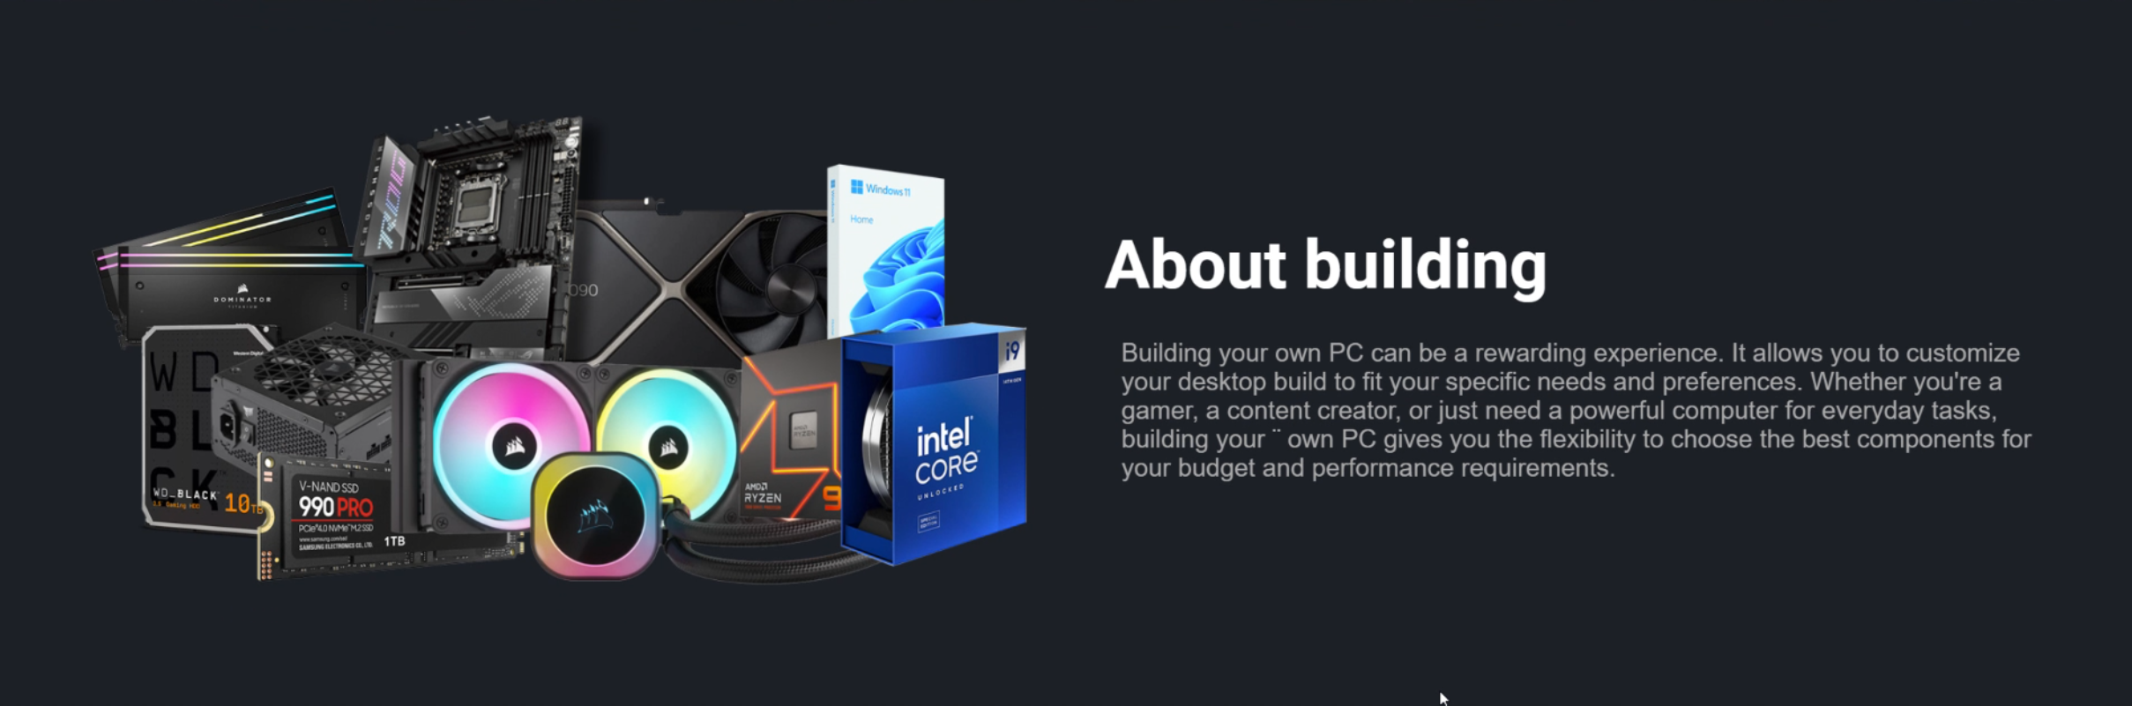
MULTIMEDIA
MAYER’S 1 PRINCIPLE
ORD OG BILLEDER FØRER TIL BEDRE LÆRING
MENINGSFULDE FORBINDELSER
HUSKE INFORMATION

Slide 4
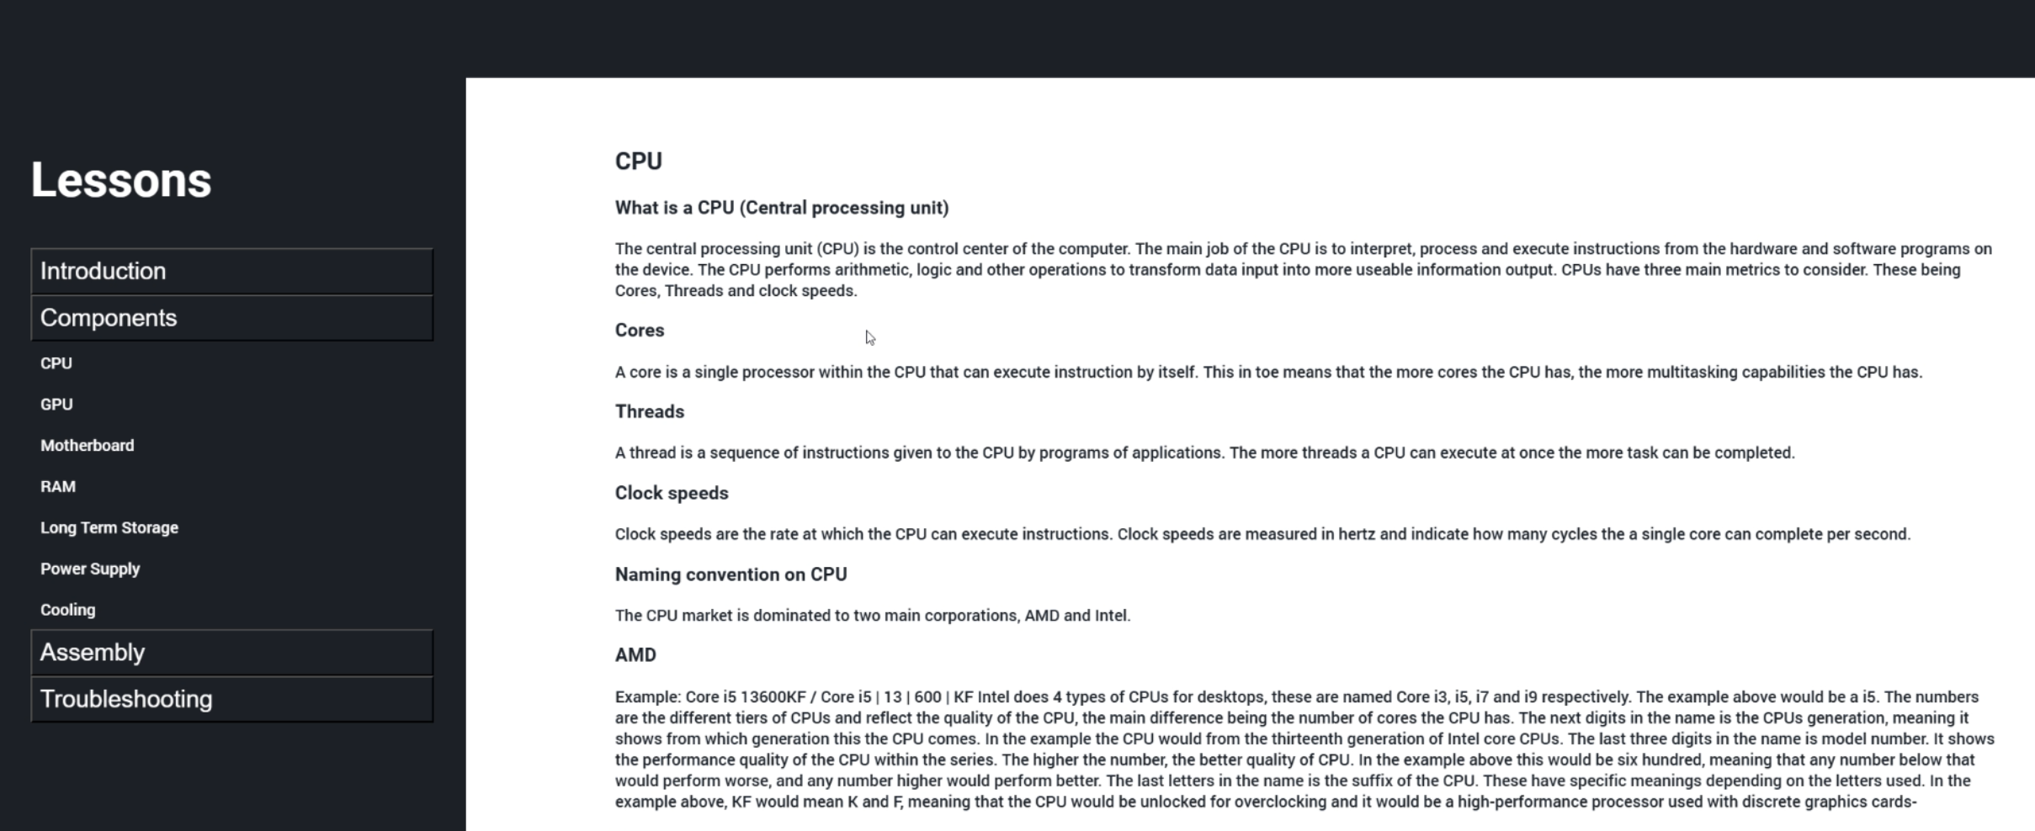
MAYER’S 2 PRINCIPLE
COHERENCE
KUN VIGTIGE INFORMATION SKAL VÆRE INCLUDERET
GEM INFORMATION SOM IKKE ER VIGTIG I DETTE TIDSPUNKT
INGEN BAGGRUNDS MUSIC

Slide 5
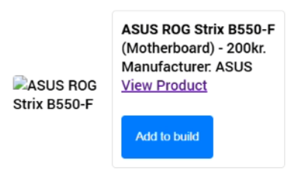

MAYER’S 3 PRINCIPLE
SIGNALLING
MARKERE VIGTIGE INFORMATIONER
BRUG BOLD FONT OG KONTRAST

Slide 6
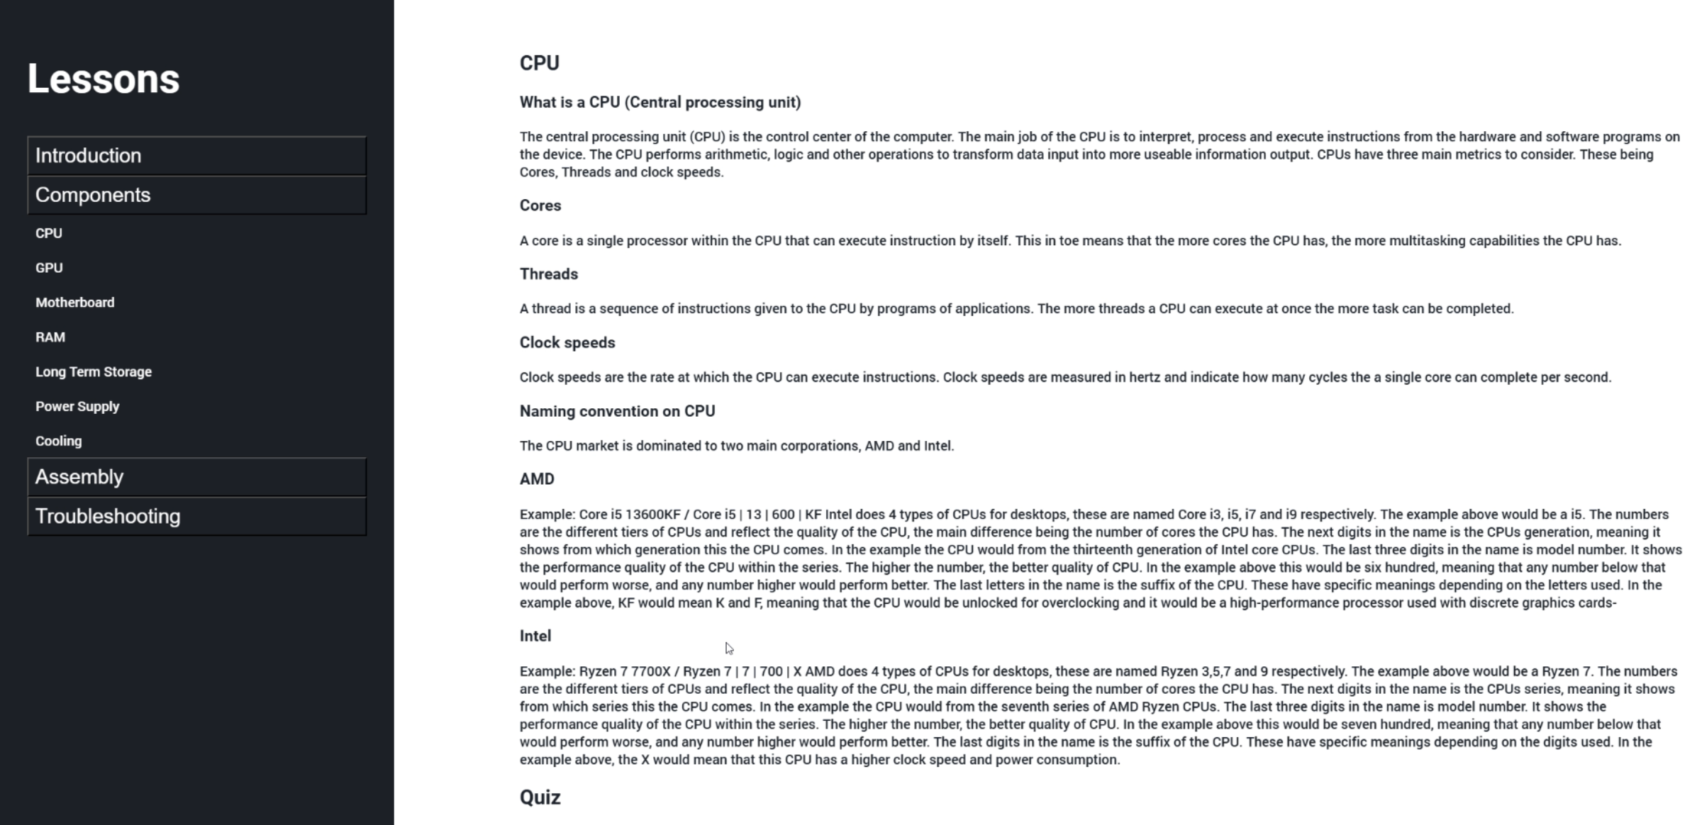
MAYER’S 4 PRINCIPLE
REDUNDANCY
STOP MED AT GENTAGE INFORMATION PÅ SAMME MÅDE FLERE GANGE
ANVEND FLERE BILLEDER OG ILLUSTRATIONER

Slide 7
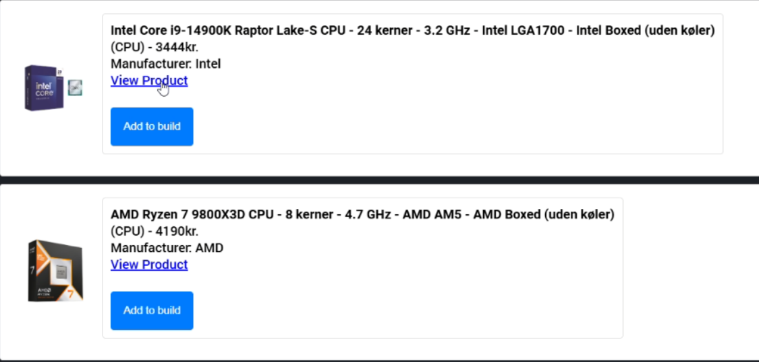
MAYER’S 5 PRINCIPLE
SPATIAL CONTIGUITY
TEXT OG VISUAL ELEMENTER SKAL VÆRE TÆT PÅ HINDANEN
GESTALT: LOVEN OM LIGEHED

Slide 8
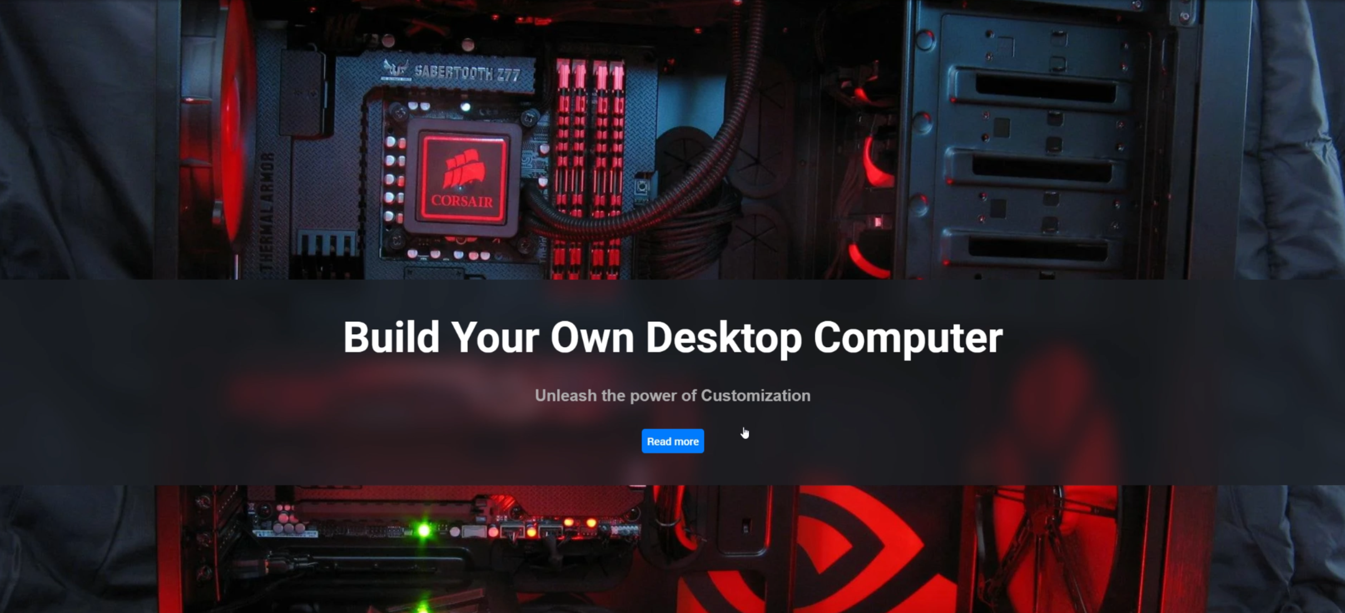
MAYER’S 6 PRINCIPLE
TEMPORAL CONTIGUITY
TEXT OG BILLEDER SKAL KOMME PÅ SAMME TID
ANIMATION OG TEXT SKAL IKKE VÆRE DELAYED

Slide 9
MAYER’S 7 PRINCIPLE
SEGMENTING
SEGMENT AF INFORMATIONER
SKÆRE INFORMATION I FLERE DELE

Slide 10
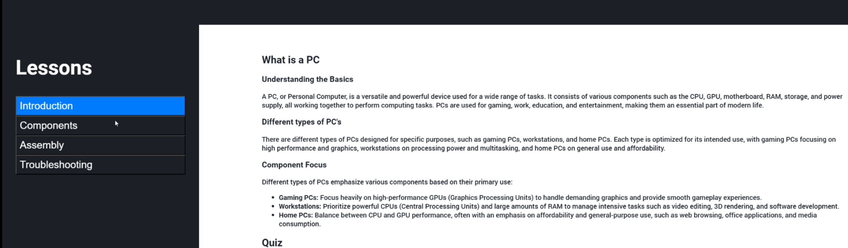

MAYER’S 8 PRINCIPLE
PRE-TRAINING
INTRODUCTION TIL HVER SIDE
GIVE BRUGEREN ET HEAD START

Slide 11


MAYER’S 9 PRINCIPLE
MODALITY
BRUG MINDRE TEXT OG MERE LYD OG BILLEDER
ANIMATIONER ER GOD TIL AT REDUCERE MÆNGDEN AF TEXT

Slide 12
MAYER’S 10 PRINCIPLE
VOICE
BRUG RIGTIG STEMME I VIDEOER
SKABER TRYGHED

Slide 13
MAYER’S 11 PRINCIPLE
PERSONALISATION
HVERDAGS ORDFORRÅD
BRUG JEG PERSON
IKKE BRUG FORMEL SPROG

Slide 14
MAYER’S 12 PRINCIPLE
IMAGE
”TALKING HEADS VIDEOS”
COMPLEMENTAR VISUEL ELEMENTER ER TYPISK MERE EFFEKTIVE

Slide 15
BJ FOGG | MAYER
PERSPEKTIVERING
TARGET BEHAVIOR
HIGH MOTIVATION
MOTIVATION
MOTIVATION GENNEM DE 12 PRINCIPLES
TRIGGERS
ANVENDE BJ FOGG MODEL TIL DE 12 PRINCIPLES
INCREASING LIKELINESS TO PERFORM TARGET BEHAVIOR
TRIGGER
HIGH ABILITY

